Slide 1
Srdce
Mgr. Romana Klášterecká. Ph.D.

Slide 2
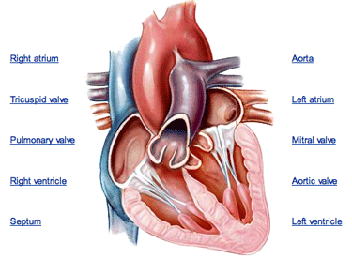
Srdce

Slide 3
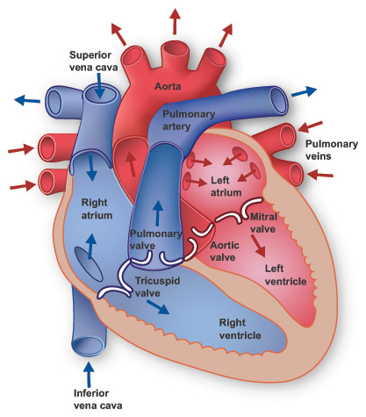

Slide 4
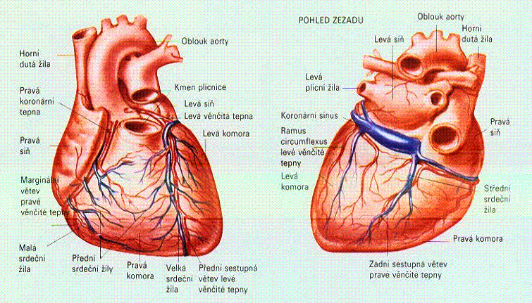

Slide 5
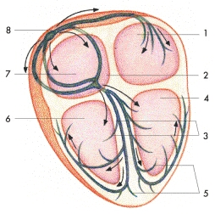
Autonomie a automacie srdeční
Automacie – pravidelně, nezávisle na naší vůli prochází srdce fází systoly a diastoly(automaticky)
Autonomie – autonomní, podnět k rytmické činnosti(tj. střídání systoly a diastoly) vzniká v srdci samém. Nezávisle na nervových nebo humorálních vlivech. Srdce tepe i po izolaci, kdy veškeré nervové spoje a dodávka humorálních faktorů krví jsou přerušeny.Jedinou podmínkou je dostatečný přívod kyslíku a energetických látek.
Zevní nervové a humorální vlivy mohou přirozenou srdeční autonomii ovlivňovat (↑↓)

Slide 6
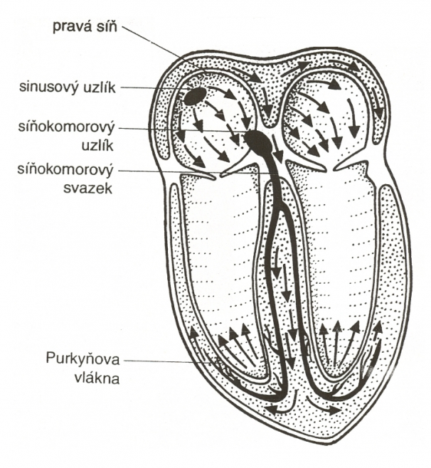
Převodní systém srdeční je tvořen
Sinoatriální uzel (Keithův-Flackův)– umístěn na vtokové části pravé předsíně
Atrioventrikulární uzel(Aschoffův-Tawarův) –systém, který je spojen se SA dráhami procházejícími síněmi
Hissův svazek, odstupuje z atrioventrikulárního uzlu a prochází vazivovým systémem srdeční báze
Pravé a levé Tawarovo raménko, směřují do odpovídající svaloviny komor
Purkyňova vlákna – jsou ve svalovině komor, ve svalovině síní jsou 2-3 Purkyňova vlákna.

Slide 7
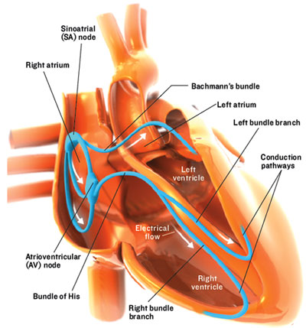
Centrum primární automacie srdeční
Sinoatriální uzel(SA) – je udavatelem rytmu (pacemakerem) pro celý myokard.
KMP buněk SA je poměrně nízký -55-65mV.
Vlákna SA uzlu jsou současně velice propustná pro draslíkové ionty, které vystupují z buňky a snižují tak jejich KMP. Tento proces snižování polarizace probíhá až po dosažení prahové hodnoty
-40mV(spontánní depolarizace). Při této hodnotě se náhle otevřou sodíko-vápníkové kanály na buněčných membránách a proběhne elektrochemický děj nazývaný – akční potenciál.

Slide 8
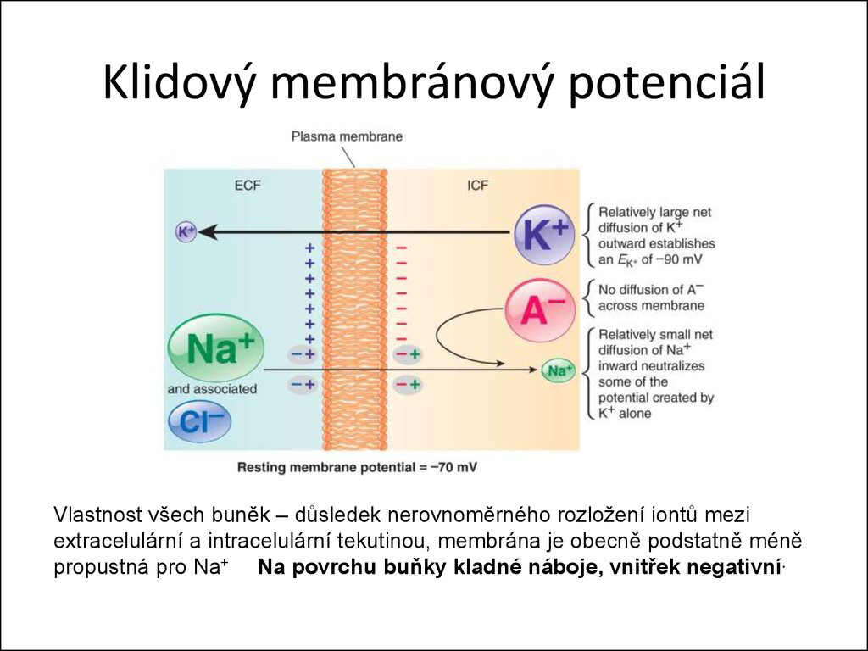
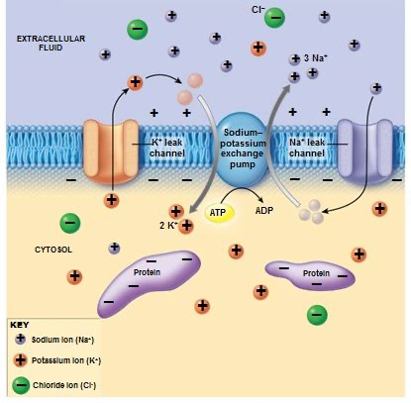
Klidový membránový potenciál

Slide 9
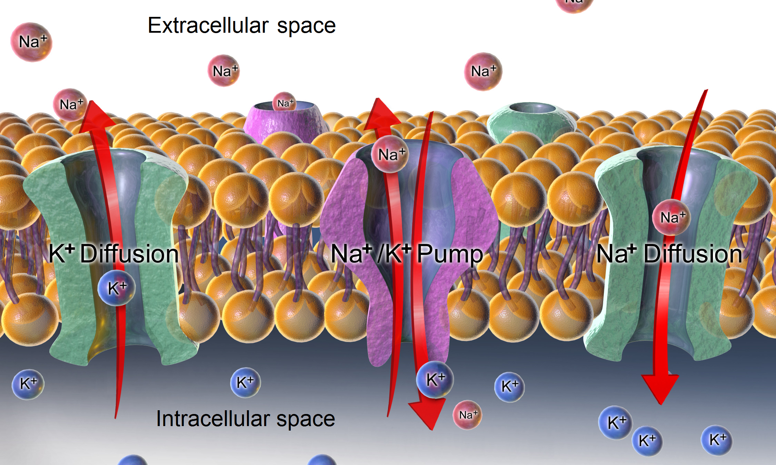
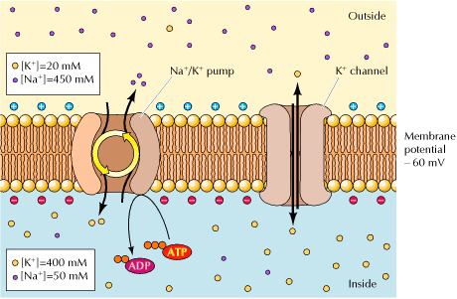
Klidový membránový potenciál

Slide 10
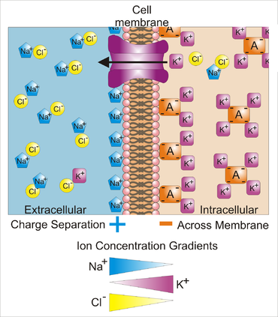
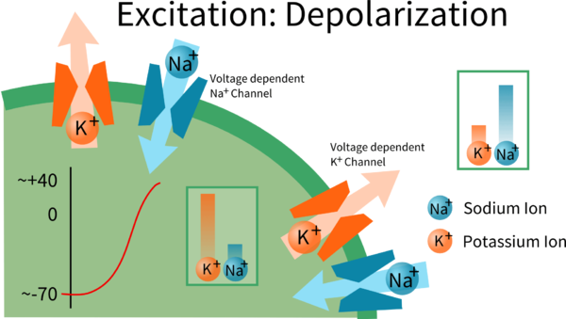
Akční potenciál

Slide 11
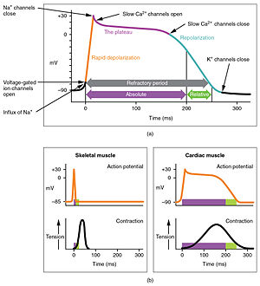
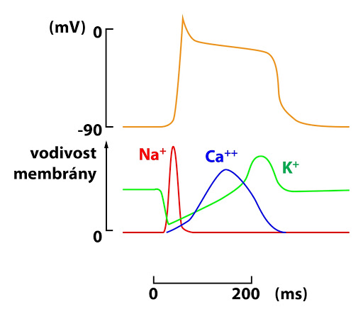
Akční potenciál

Slide 12
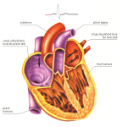
Srdeční revoluce
Jeden cyklus srdeční činnosti
Kontrakce svaloviny = systola
Uvolnění svaloviny = diastola
Na počátku jsou tlaky v komorách a předsíních téměř vyrovnané – nulová hodnota
Atrioventrikulární chlopně jsou uvolněné – proudění krve do komor

Slide 13
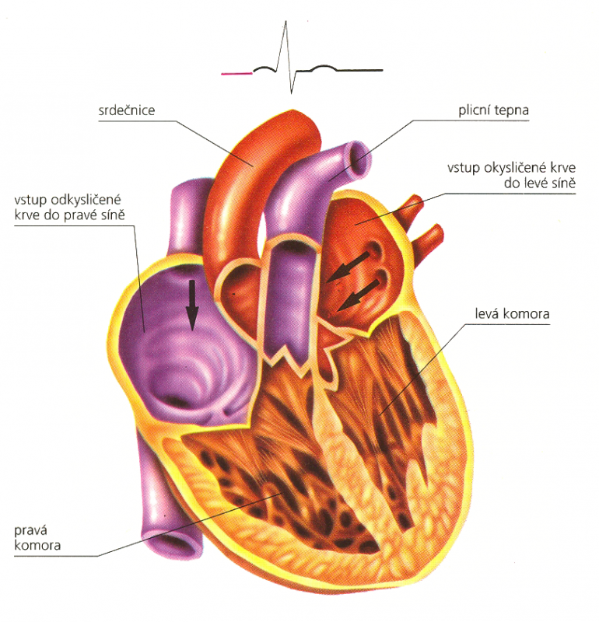

Slide 14
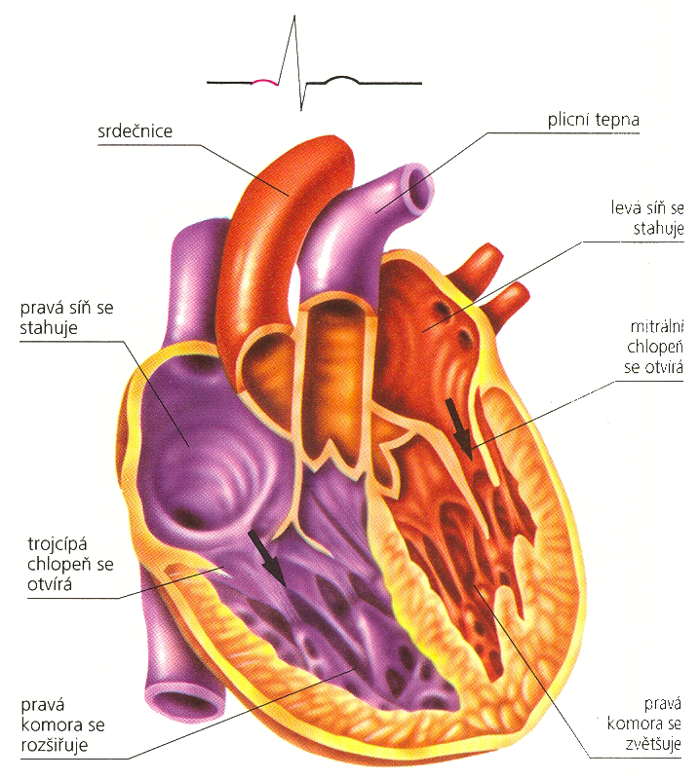

Slide 15
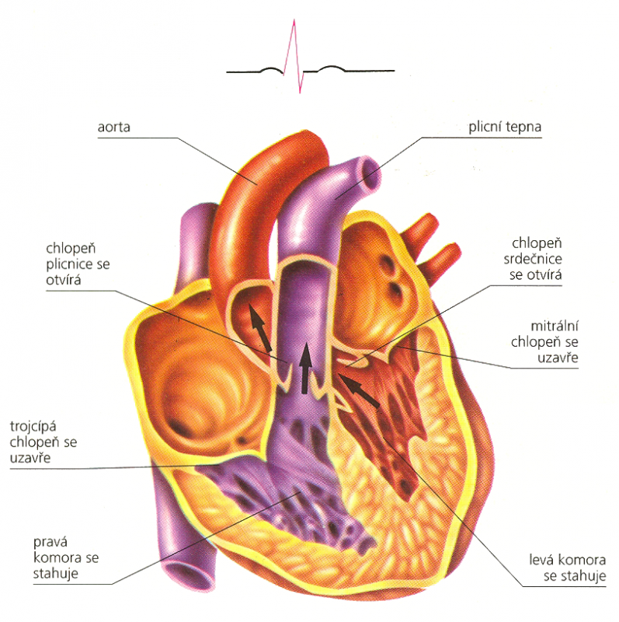

Slide 16
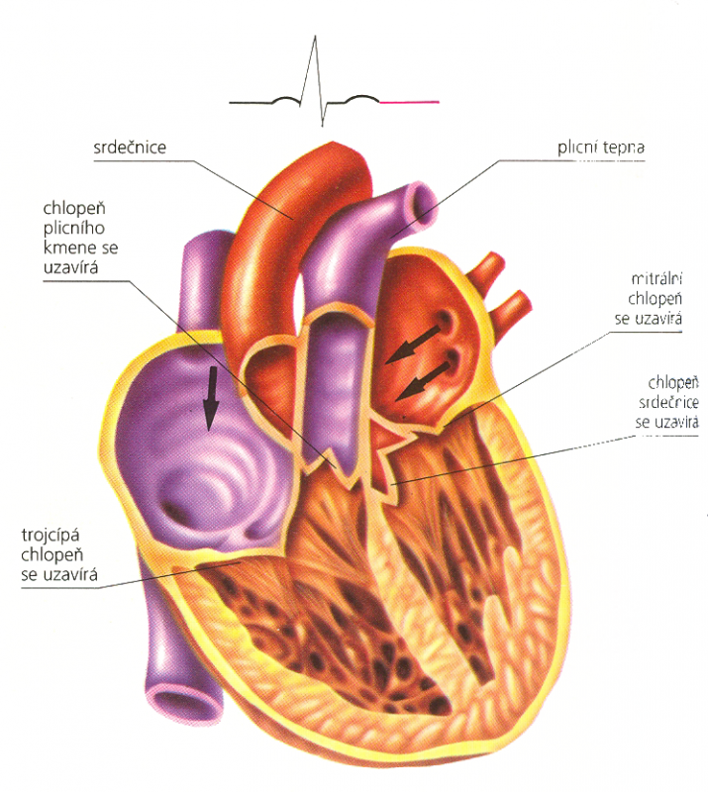

Slide 17
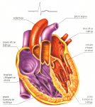
Srdeční revoluce
Fáze srdečního cyklu(srdeční revoluce)
V systole i diastole můžeme rozlišit jednotlivé fáze podle tlakových a objemových změn v srdečních komorách
Obecně lze tyto fáze charakterizovat podle toho, která ze změn je dominantní: buď se mění tlak v komorách, aniž by se měnil jejich objem, nebo se naopak mění objem komor při relativně malé změně nitrokomorového tlaku:

Slide 18
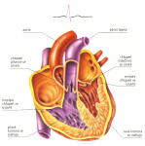
Srdeční revoluce
Podle toho rozlišujeme dvě fáze systoly:
Fázi izovolumické kontrakce – roste tlak v komorách, ale objem se nemění
Ejekční(vypuzovací) fáze, kdy je tlak v komorách poměrně stálý a jejich objem se zmenšuje

Slide 19
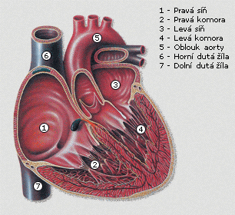
Srdeční revoluce
Podobně rozlišujeme dvě fáze diastoly:
Fáze izovolumické relaxace, kdy nitrokomorový tlak klesá a objem se nemění
Plnící fáze, kdy objem komor roste, aniž by se měnil tlak v komorách(výjimkou je úplný konec plnící fáze, kdy tlak mírně stoupne)

Slide 20
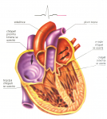
Srdeční revoluce
Celá srdeční revoluce trvá při srdeční frekvenci 72 tepů za minutu celkem 0,83s

Slide 21
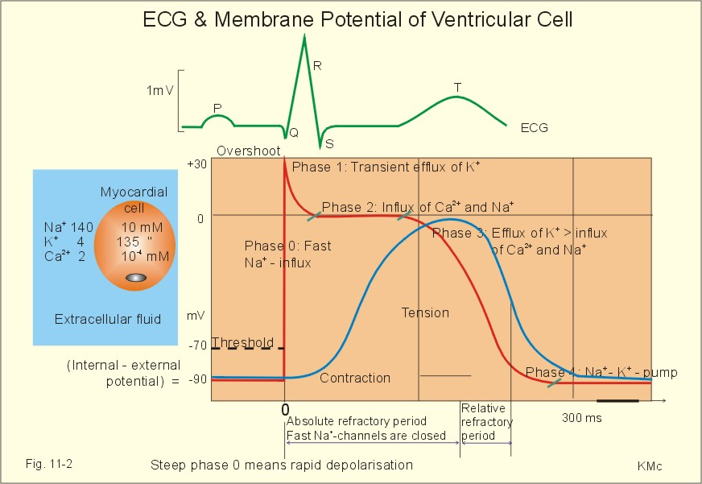

Slide 22
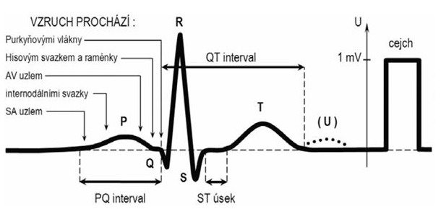

Slide 23
